Slide 1
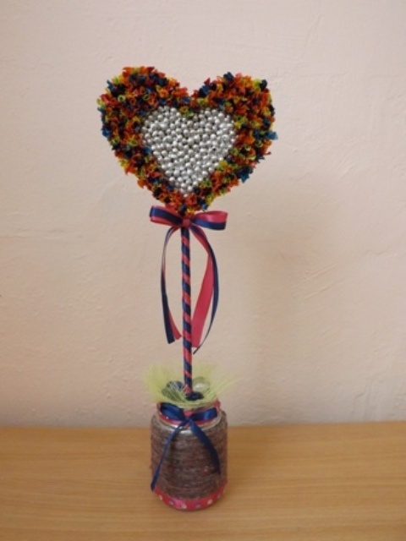
Топиарий

Slide 2
Материалы и инструменты:
Картон
2. Карандаш
3. Палочки для суши
4. Гофрированная бумага
5. Клей титан, ПВА
6. Горох
7. Аэрозольная краска
8. Ножницы
9. Паста от ручки
10. Горшок для цветов

Slide 3
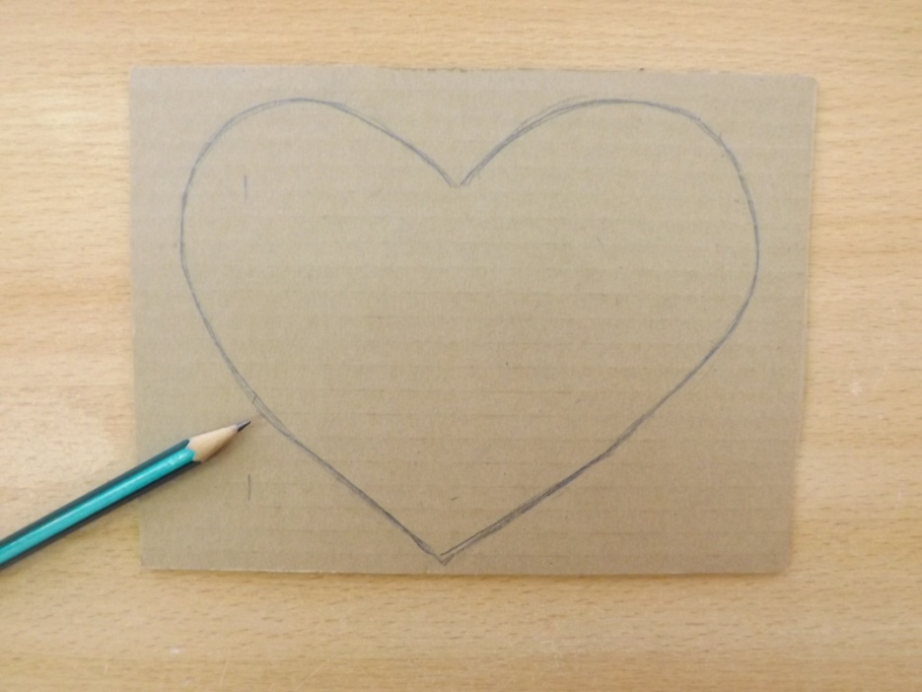
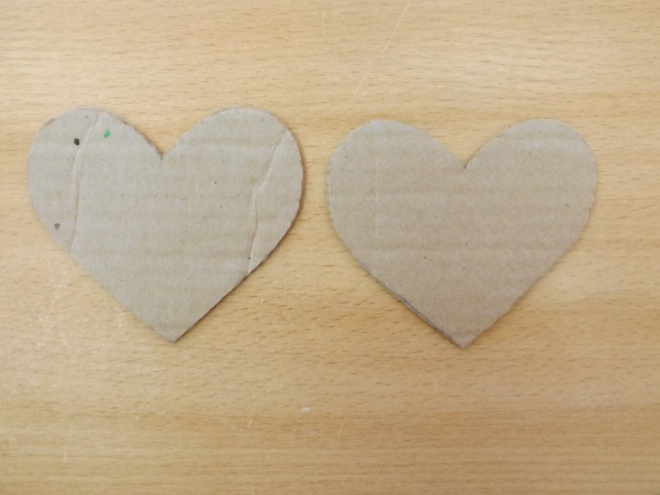
Начинаем с изготовления кроны. Берем картон и рисуем сердце необходимого нам размера. Вырезаем. Делаем два таких сердечка

Slide 4
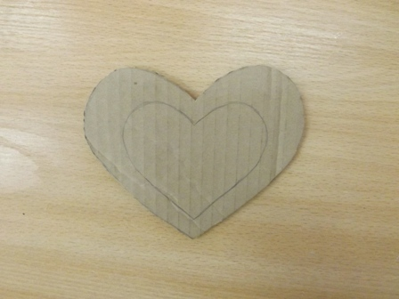
Рисуем сердце необходимого нам размера внутри сердца с одной стороны

Slide 5
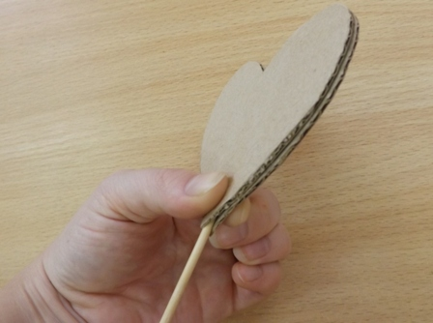
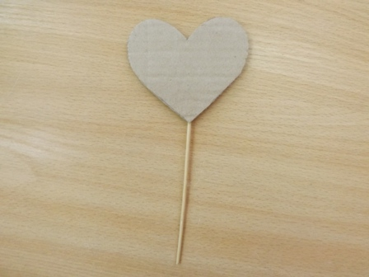
Берем палочки для суши. Разделяем. Одну палочку размещаем между двумя сердечками и склеиваем.
.

Slide 6
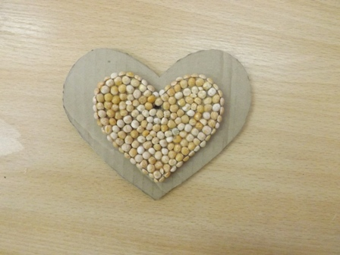
Промазываем внутренне сердечко клеем и выкладываем горох по всей форме в 2 слоя

Slide 7
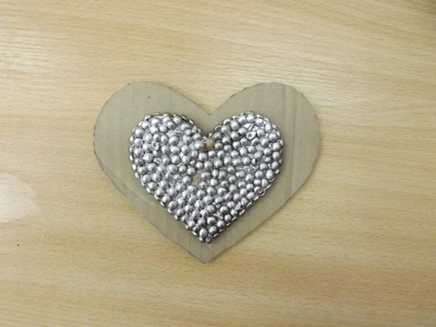
Красим горох аэрозольной краской
.

Slide 8
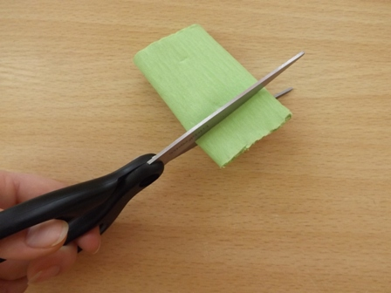
Бумагу прямо в рулоне нарезаем на полосы шириной в 2 см

Slide 9
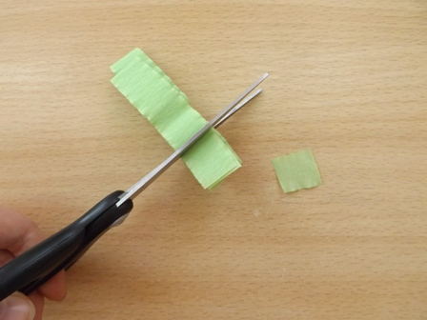
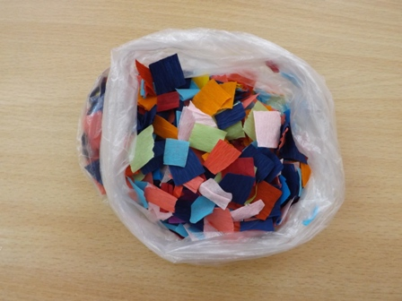
Получившуюся многослойную полосу нарезаем на отрезки по 2 см длиной

Slide 10
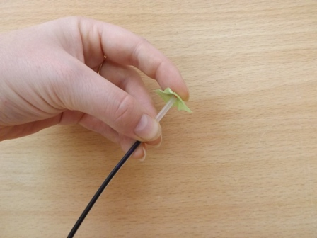
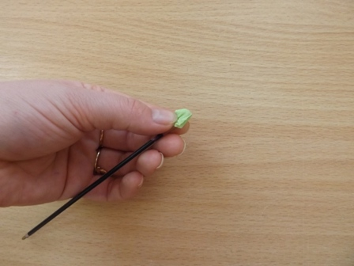
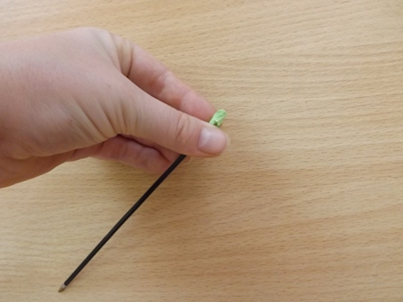
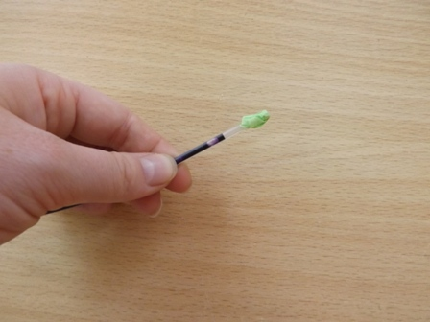
Прижимаем пальцем к торцу трубочки. Прокрутим бумагу вокруг оси, приподнимая вверх.

Slide 11
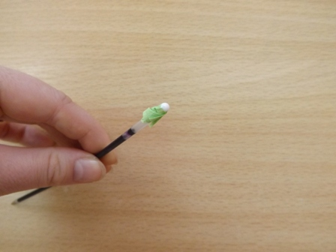
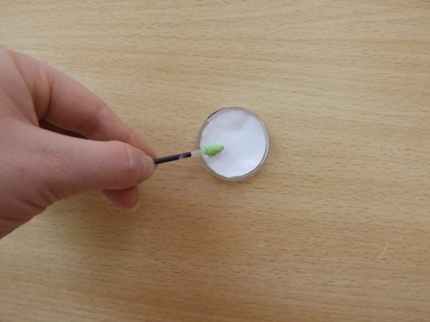
Макнем основание торцовки в клей ПВА

Slide 12
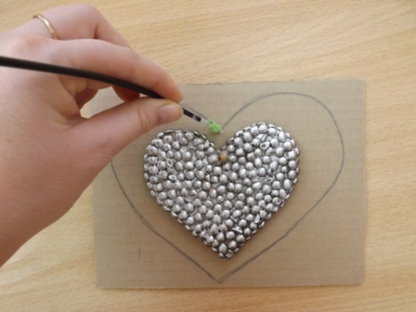
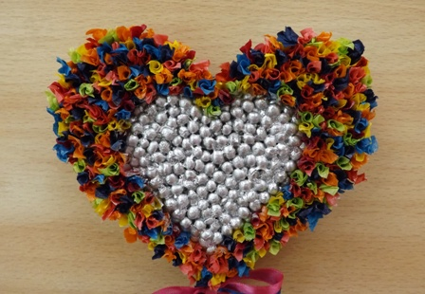
Заполняем все сердце пока не будет задекорировано торцовками полностью

Slide 13
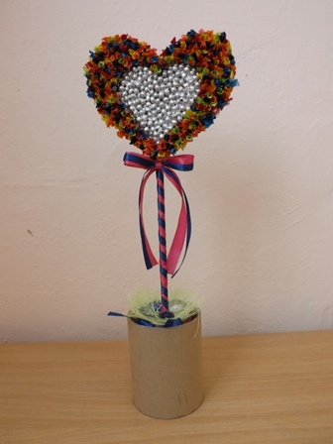
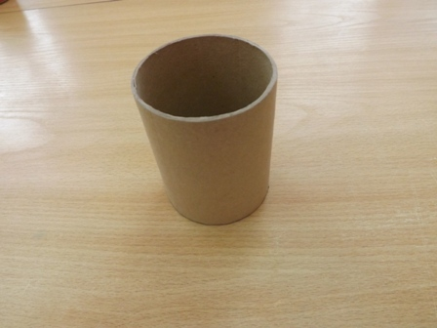
Приступаем к изготовлению основы. Для этого измеряем диаметр и высоту нашего горшочка, расчерчиваем круг на пенопласте и вырезаем. Вставляем и фиксируем клеем. Декорируем.
Промазываем сердечко клеем и выкладываем горох по всей форме в 2 слоя
….

Slide 14
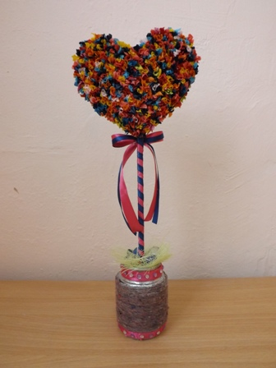
Топиарий готов

